Slide 1
ItemCF 流程介绍
杜博亚 2019-06

Slide 2
CF 含义
描述性定义：协同过滤 (Collaborative Filtering) 作为推荐算法中最经典的类型，包括在线的协同和离线的过滤两部分。
协同过滤推荐可分为：
基于用户 (user-based) 的协同过滤 (UserCF)
基于物品 (item-based) 的协同过滤 (ItemCF)
Notes:
协同过滤算法分类种类很多：有ICF, UCF 和基于群体的CF，也有按照ICF, UCF 和基于模型的CF，这里区一种狭义的划分方式，即只分为UserCF, ItemCF，将各种变体做单独考虑；
均属于

Slide 3
基于用户的协同过滤 (UserCF)
UserCF 含义：
在一个在线个性化推荐系统中，当一个用户A需要个性化推荐时，可以先找到和他有相似兴趣的其他用户，然后把那些用户喜欢的、而用户A没有听说过的物品推荐给A，这种方法称为基于用户的协同过滤算法。
UserCF 步骤：
找到和目标用户兴趣相似的用户集合；
找到这个集合中的用户喜欢的，且目标用户没听说过的物品推荐给目标用户。
Notes:
基于用户的协同过滤算法是推荐系统中最古老的算法。UseCF的诞生常常被视为推荐系统的诞生。

Slide 4
基于物品的协同过滤 (ItemCF)
ItemCF 含义：
基于物品的协同过滤算法 (ItemCF) 给用户推荐那些和他们之前喜欢的物品近似的物品。该算法认为，物品A和物品B具有很大的相似度是因为喜欢物品A的用户大都也喜欢物品B。
ItemCF 步骤：
计算物品之间的相似度；
根据物品的相似度和用户的历史行为给用户生成推荐列表。
Notes:
基于物品的协同过滤 (item-based collaborative filtering) 算法是目前业界应用最多的算法。
基于物品的协同过滤算法可以利用用户的历史行为给推荐结果提供推荐解释，比如给用户推荐《天龙八部》的解释可以是因为用户之前喜欢《射雕英雄传》。

Slide 5
ICF 离线训练流程
Item_based CF：使用用户近期24小时点击过的文章id序列作为训练语料，利用word2vec训练得到各nid的embedding，求各nid top20 近似文章作为候选召回物料，灌入redis集群，供后续模块使用。
Notes:
但是这样的vector是低维度的实数值。Word2Vec包括两种模型，CBOW与Skip-gram。前者利用单词上下文预测单词，后者利用单词预测上下文。
Word2vec是在Google Tomas Mikolov在2013年提出来的，作用是将word转换成vector表达，学习到的这个vector就是Embedding/词嵌入向量。
作为Embedding中非常基本的模型，训练出来的词向量不仅能保持语义与语法上的相关性，并且可以实现类似代数运算的能力。
同时， Word2Vec除了在NLP中作为基本网络模块，在推荐系统等领域中也是应用广泛。

Slide 6
ICF 离线训练流程
初始化：
配置文件是否完整；
加载配置文件；
加载辅助功能文件；
设定所有可能用到的文件\文件夹名称、位置；
Notes:
但是这样的vector是低维度的实数值。Word2Vec包括两种模型，CBOW与Skip-gram。前者利用单词上下文预测单词，后者利用单词预测上下文。
Word2vec是在Google Tomas Mikolov在2013年提出来的，作用是将word转换成vector表达，学习到的这个vector就是Embedding/词嵌入向量。
作为Embedding中非常基本的模型，训练出来的词向量不仅能保持语义与语法上的相关性，并且可以实现类似代数运算的能力。
同时， Word2Vec除了在NLP中作为基本网络模块，在推荐系统等领域中也是应用广泛。

Slide 7
ICF 离线训练流程
获取用户图文、视频nid点击行为序列：
获取用户feed流点击行为数据（检测前4天内最近1天的用户浏览数据）；
Hadoop 远程拉取用户对 news, vedio 的浏览记录，按照日期、类别分别保存；
过滤掉用户 feed 点击浏览记录少于 5 条的行为记录；
Notes:
但是这样的vector是低维度的实数值。Word2Vec包括两种模型，CBOW与Skip-gram。前者利用单词上下文预测单词，后者利用单词预测上下文。
Word2vec是在Google Tomas Mikolov在2013年提出来的，作用是将word转换成vector表达，学习到的这个vector就是Embedding/词嵌入向量。
作为Embedding中非常基本的模型，训练出来的词向量不仅能保持语义与语法上的相关性，并且可以实现类似代数运算的能力。
同时， Word2Vec除了在NLP中作为基本网络模块，在推荐系统等领域中也是应用广泛。

Slide 8
ICF 离线训练流程
利用 word2vec 训练 nid 的 embedding：
利用 word2vec 训练上述整理的 nid 序列；
训练参数设定为：-cbow 1 -size 100 -window 12 -negative 0 -hs 1 -sample 1e-4 -threads 20 -iter 15
Notes:
但是这样的vector是低维度的实数值。Word2Vec包括两种模型，CBOW与Skip-gram。前者利用单词上下文预测单词，后者利用单词预测上下文。
Word2vec是在Google Tomas Mikolov在2013年提出来的，作用是将word转换成vector表达，学习到的这个vector就是Embedding/词嵌入向量。
作为Embedding中非常基本的模型，训练出来的词向量不仅能保持语义与语法上的相关性，并且可以实现类似代数运算的能力。
同时， Word2Vec除了在NLP中作为基本网络模块，在推荐系统等领域中也是应用广泛。

Slide 9
ICF 离线训练流程
利用 ANN 对 embedding 进行索引建模：
利用 ANN 算法，采用 annoy 工具对 embedding 进行建模；
对各 nid 召回其 top 20 近似 nid 作为召回物料；
Notes:
但是这样的vector是低维度的实数值。Word2Vec包括两种模型，CBOW与Skip-gram。前者利用单词上下文预测单词，后者利用单词预测上下文。
Word2vec是在Google Tomas Mikolov在2013年提出来的，作用是将word转换成vector表达，学习到的这个vector就是Embedding/词嵌入向量。
作为Embedding中非常基本的模型，训练出来的词向量不仅能保持语义与语法上的相关性，并且可以实现类似代数运算的能力。
同时， Word2Vec除了在NLP中作为基本网络模块，在推荐系统等领域中也是应用广泛。

Slide 10
ICF 离线训练流程
Merge 自训练 embedding 与 大盘拉取的 embedding：
将大盘训练得到的 nid embedding 作为一种补充信息，进行merge；
Notes:
但是这样的vector是低维度的实数值。Word2Vec包括两种模型，CBOW与Skip-gram。前者利用单词上下文预测单词，后者利用单词预测上下文。
Word2vec是在Google Tomas Mikolov在2013年提出来的，作用是将word转换成vector表达，学习到的这个vector就是Embedding/词嵌入向量。
作为Embedding中非常基本的模型，训练出来的词向量不仅能保持语义与语法上的相关性，并且可以实现类似代数运算的能力。
同时， Word2Vec除了在NLP中作为基本网络模块，在推荐系统等领域中也是应用广泛。

Slide 11
ICF 离线训练流程
将 merge 之后的最终结果灌入 redis 集群：
将 merge 之后的 nid 及其 top 20 近邻 item 采用 protobuf 进行序列化；
将序列化后的结果多线程灌入 redis 集群；
Notes:
但是这样的vector是低维度的实数值。Word2Vec包括两种模型，CBOW与Skip-gram。前者利用单词上下文预测单词，后者利用单词预测上下文。
Word2vec是在Google Tomas Mikolov在2013年提出来的，作用是将word转换成vector表达，学习到的这个vector就是Embedding/词嵌入向量。
作为Embedding中非常基本的模型，训练出来的词向量不仅能保持语义与语法上的相关性，并且可以实现类似代数运算的能力。
同时， Word2Vec除了在NLP中作为基本网络模块，在推荐系统等领域中也是应用广泛。

Slide 12
ItemCF 含义
描述性定义：资源从产生->存储->召回->gr排序->下发 的过程
内容池-UCP
数据接入
AL2
在线存储
sofa
GR
手百后端
前端
屏蔽逻辑
内容模型
MOLA
通用处理
签名去重
质量模型
BS
展现信息
Notes:
BS：主分发，CB：图集/垂类推荐，mola：用户模型
数据分流：灌不同的库（如优质库）

Slide 13
SOFA垂类
垂类架构
用户模型
BS
词典
架构
垂类
AL2
GR
init
recall
filter
Rank
response
show
Ctr
Rerank
垂类用户模型及cf
正排
Notes:
BS：主分发，CB：图集/垂类推荐，mola：用户模型
数据分流：灌不同的库（如优质库）

Slide 14
内容池
为feed生态提供内容
资源组接口PM
百家号：马丽
服务平台：张新雯
问答：张译尹
贴吧：崔瑞
内容编辑：乐力
明星/个人UGC：王甦旸

Slide 15
AL2模型介绍
内容模型：根据文章内容，打上多维度的标签
图文分类（一级+二级）
主题词（Topic）提取
ATT（分发）
KG_index（知识图谱）
Tag切词（推荐）
内容权重计算
频道画风识别（国际频道）
接口人：田亚坤
质量模型：根据语义、预测、数据，对文正做优质识别和低质打压
低质打压
广告色情，令人不适，标题党，文不对题，旧闻新发，低俗
低质文章送审&过滤
优质识别
吸引力预测，影响力判断，高时效性识别，后验优质库重灌
常见质量过滤原因（可加白名单）
『黄毒假抄懒，斗贴装谣灰』
机审过滤：广告、机打低分、旧闻、类别、低俗、关键字、令人不适
人审过滤：标题党，负面评论，广告，低俗，题文不符
接口人：卢剑锋

Slide 16
在线存储
BS库
属于索引和召回层（含BC、BS、灌库等功能）
按业务分为主库、垂类库、第三方垂类库；主库按时间分为周库、月库、年库
真正可被下发的资源库，未入库的都死在了路上
接口人：侍路登
Mola
Mola是百度的NoSQL存储系统，专注于提供高可用、高可靠、低延迟（延迟可预期）的在线NoSQL服务
mola机器预估请使用mola资源计算器
接口人： mola建表联系mola值班RD（http://console.mola.baidu.com）
Notes:
Disp下发请求到Bc，Bc并发访问Bs获得数据
BS：倒排索引+召回
垂类库：图库，场景，明星，搞笑等
第三方垂类库：问答，贴吧，畅听等
GR=Global Recommender

Slide 17
垂类架构以及GR
负责feed垂类推荐系统的架构
接口人：史晨旭(RD)，李华(经理)
Feed数据多列的融合层，涉及资源的融合，排序，去重，过滤，下发等
架构接口人：沈路(经理)
策略接口人：金慈航(RD),饶竹伟(经理)
Notes:
Disp下发请求到Bc，Bc并发访问Bs获得数据
BS：倒排索引+召回
垂类库：图库，场景，明星，搞笑等
第三方垂类库：问答，贴吧，畅听等
GR=Global Recommender

Slide 18
用户模型
记录用户基础信息(包括年龄，地域，家乡等)，feed偏好(包括attention,一二级分类等)，以及feed点展等数据
用户模型数据接入：http://wiki.baidu.com/pages/viewpage.action?pageId=198492448
答疑用户群：1615501
接口人：刘艺 liuyi10@baidu.com、韩艳(经理)
垂类用户模型
用户模型数据接入： http://wiki.baidu.com/pages/viewpage.action?pageId=503230281
接口人：胡毅庆
Notes:
Disp下发请求到Bc，Bc并发访问Bs获得数据
BS：倒排索引+召回
垂类库：图库，场景，明星，搞笑等
第三方垂类库：问答，贴吧，畅听等
GR=Global Recommender

Slide 19
词典
商鞅平台
RD&QA 团队共同开发的商鞅平台，为词典的生产，发布，管理提供统一标准。
网址：http://shangyang.baidu-int.com/
使用说明: http://wiki.baidu.com/pages/viewpage.action?pageId=496916139
答疑用户群：1603817
接口人：姜宇超 jiangyuchao@baidu.com
Mis流平台
定期将词典推送到服务器。
网址： http://mis.baidu.com:8080/
答疑用户群： 1544414
接口人：王泓博 wanghongbo03@baidu.com
Notes:
Disp下发请求到Bc，Bc并发访问Bs获得数据
BS：倒排索引+召回
垂类库：图库，场景，明星，搞笑等
第三方垂类库：问答，贴吧，畅听等
GR=Global Recommender

Slide 20
垂类开发以及上线流程介绍
修改正排
本地完成开发，联系自己业务对应的架构合入代码
词典
在商鞅平台注册词典，区分静态和动态词典
开发联调
离线环境推送数据，验证效果
涉及到架构fork联系gr 架构一起联调
测试
Agile 上压测通过，提测给业务对应的qa
Qa审核人填业务对应的qa
及时跟进审核
执行代码在词典代码库中
线上自测
免压测需要提前周知qa
调研
明确实验目标(渗透率，体验等)
通过离线数据找到可优化的店
申请小流量
AB平台自测(1)
LR
送评
观察几天gaia(2)数据后，如符合预期，根据pm要求送产品做体验评估
推全
观察
及时观察线上效果
体验评估通过,写LR
小流量上线
观察小时级流量及时发现是否符合预期
不符合预期查明原因
邮件给华姐，一哥，以及对应的pm
根据内部建议修改后，发给feed评委
评委通过后，转发给亦西老师评审。
评审通过推全，推全后周知各位评委老师
发现问题回滚。
(1)：gaia平台地址
http://gaia.baidu.com/
群号：1606355
接口人：崔健
(1)：AB平台地址 http://10.99.52.17:8188/news/init
接口人：夏宗基

Slide 21
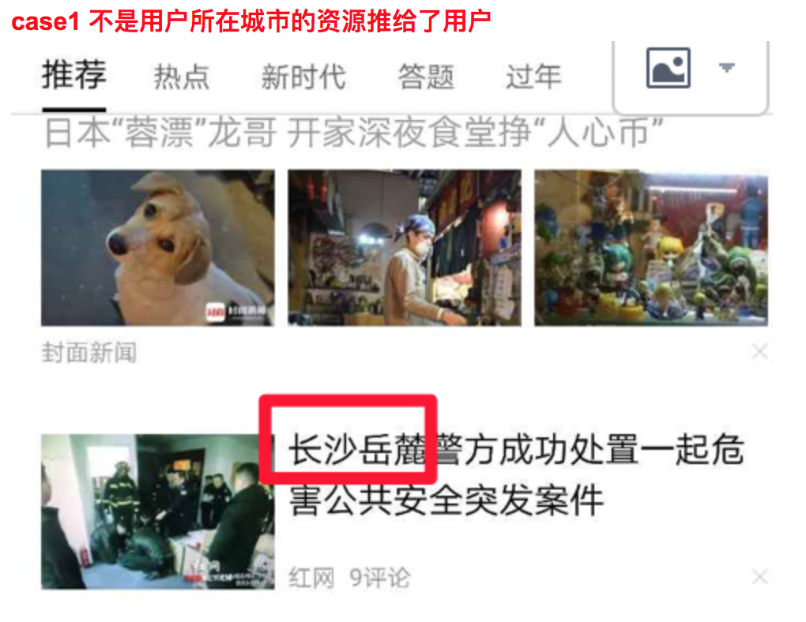
垂类case追查流程介绍
用户历史
向反馈的用户获取cuid
资源属性
通过离线正排平台(2)获取资源属性，定位问题。
问题修复
及时将问题反馈给相关方(如架构，gr，资源等)并及时修复
Ftrace(1)平台获取用户下发展现历史，明确从哪个队列推出
本地case:
1.首先我们需要查下这条资源的城市识别是否正常。
当前用户在北京，如果这条资源的城市也是北京，说明城市识别有误。联系剑锋团队RD（月松），将这个badcase反馈给对方；
如果资源城市识别不是北京，识别结果为长沙（正确），说明与城市识别无关。继续追查
2.通过trace平台查看该资源是哪个队列放出
如果是本地队列，分析在哪些情况下会给用户推荐与其所在城市不一致的资源。
如果不是本地队列放出，继续追查
3.通过离线正排接口，查看该资源的强弱地域性特征
查看news_location_level字段，2代表弱地域可适合全国普推，1代表强地域只能所在城市推荐。
若该资源为强地域，那么需要找放出队列对应负责人check强地域性资源过滤策略。
若该资源为弱地域，那么需要分析其识别结果是否符合预期。如果符合预期，那么该case属于正常；如果不符合预期，该case属于强弱地域性策略识别问题，报给剑锋团队修复。
(1):http://ftrace.baidu.com/
(2):http://ftrace.baidu.com/zpFullNewInfo?nid=414168021843508291&s=1

Slide 22
工具平台总结
开发类
词典平台 商鞅 ：http://shangyang.baidu-int.com/
代码管理平台 icode: http://icode.baidu.com/
上线平台: http://agile.baidu.com/
测试类
垂类abtest：http://10.99.52.17:8188/news/init
Mis流平台：http://mis.baidu.com:8080/ 这个对我们透明，但可查看词典历史数据
Ftrace：http://ftrace.baidu.com/ 查看资源属性 用户属性和历史feed
实验类
策略评估 http://bjyz-mco-feedcms0.bjyz.baidu.com:8090/sap/expt/list 申请小流量号
GAIA http://gaia.baidu.com/ 查看小流量实验效果

Slide 23
工具平台总结
监控类
Feed分队列点展实时监控 http://sia.baidu.com/p/feed#/conf/result/dashboard/filter~name=_1718281&title=%E6%89%8B%E7%99%BE%E4%B8%BBfeed%E7%82%B9%E5%B1%95%E5%AE%9E%E6%97%B6%E7%BB%9F%E8%AE%A1&menuId=141573
小流量小时级数据监控 http://showx.baidu.com/group/homefeed/report/12201?conditions=%7B%22expt_opt%22%3A%221006353%22%2C%22rec_src%22%3A%2224%22%7D

Slide 24
业务接口人总结
内容
百家号：马丽 服务平台：张新雯， 问答：张译尹 ，贴吧：崔瑞 ，内容编辑：乐力 ，明星/个人UGC：王甦旸
AL2
内容模型接口人：田亚坤，质量模型接口人：卢剑锋
BS库
接口人：侍路登
垂类架构
接口人：史晨旭(RD)，李华(经理)
GR
架构接口人：沈路(经理)
策略接口人：金慈航(RD),饶竹伟(经理)

Slide 25
业务接口人总结
用户模型
接口人：刘艺 liuyi10@baidu.com、韩艳(经理)
垂类用户模型
接口人：胡毅庆
商鞅
接口人：姜宇超 jiangyuchao@baidu.com

Slide 26
本地业务介绍
业务目标
给用户推荐喜欢的本地新闻
架构
6条队列，分别是常驻地个性化，常驻地地理，常驻地要闻，家乡个性化，家乡地理，家乡要闻。
个性化主要是attention，subcate，general_tag等召回，地理主要是商圈，和区资源，要闻主要是模型识别的可推文章。
策略
更细粒度的推荐(细化到区，县，镇)
Gbdt粗排
针对优质资源提权

Slide 27
Q&A
Q
A

Slide 28
Thanks!
Feed数据流业务与流程介绍
金锐 2018-07

